Slide 1
O LIVRO SEM IGUAL
A BÍBLIA

Slide 2
COMO ENTENDER A BÍBLIA ?

Slide 3
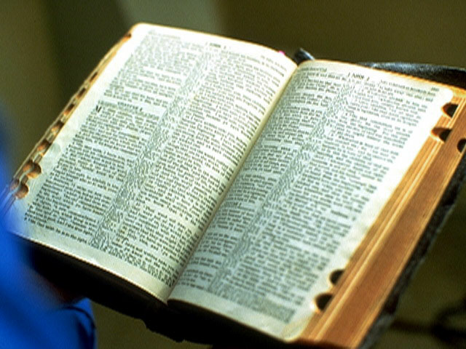
“A Bíblia é uma coleção de 66 livros.”
39 livros no V.T.
27 livros no N.T.
Traduzida em mais de 1.600 línguas e dialetos.
Escrita num período de 1.600 anos.
40 escritores.
O autor é Deus.

Slide 4
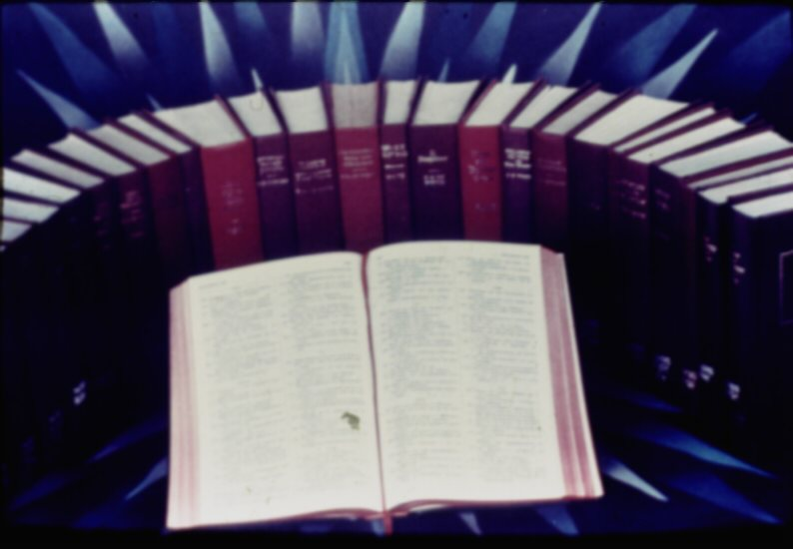

Slide 5
Foi escrita em três línguas:
Hebraico
Aramaico
Grego

Slide 6
A Bíblia contém :
773.693 palavras.
3.566.480 letras.
1.189 capítulos.
31.102 versículos.
O número 7 é
um dos mais citados
e representa perfeição.

Slide 7
Subdivisões da Bíblia
1. História =
Gên. à Ester e Atos ( N.T.).
2. Poesia =
Jó à Ecles.
3. Profecia =
a Isaías à Mal. e Apoc. ( N.T.)
4. Evangelhos =
Mat., Mar., Luc. e João
5. Cartas =
Romanos à Judas

Slide 8
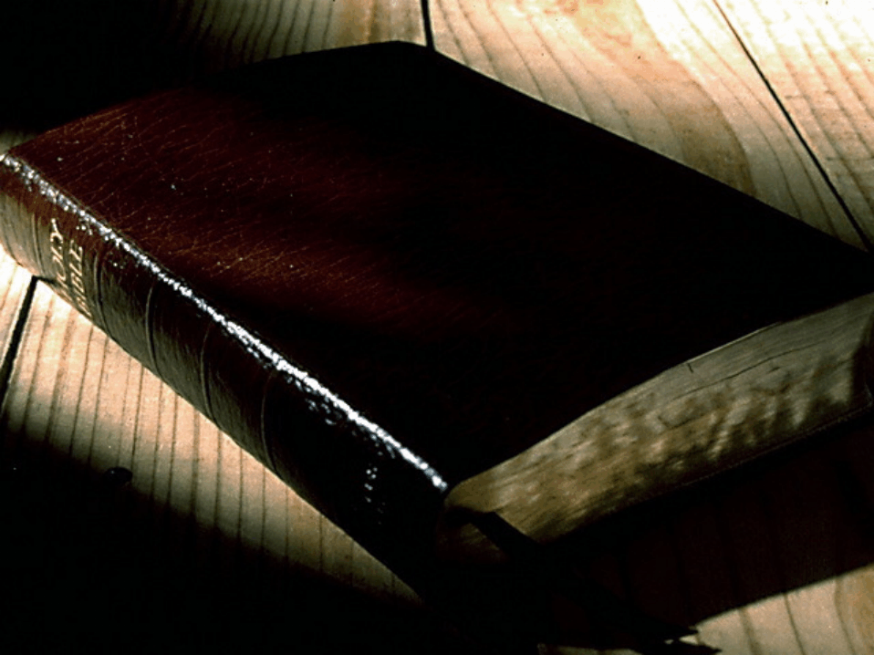

Slide 9
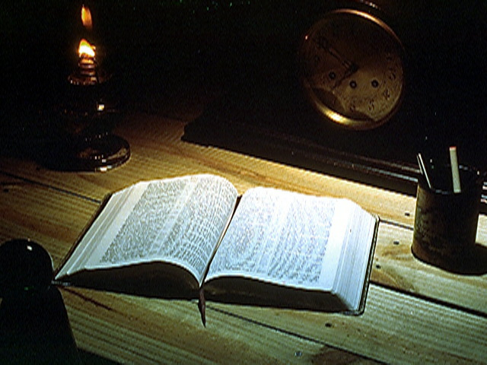
“É MAIS PRECIOSA QUE O OURO FINO E MAIS DOCE QUE O MEL QUE GOTEJA DOS FAVOS” Salmos 19:10

Slide 11
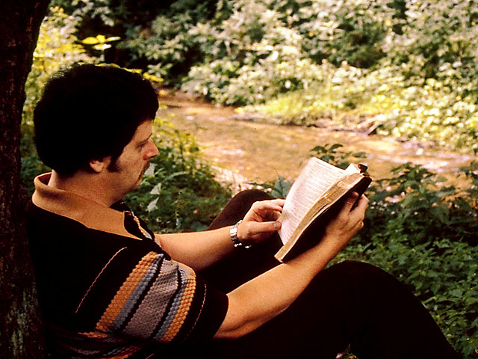

Slide 12
“Santifica-os na verdade; a Tua palavra é a verdade.” João 17:17

Slide 14
“BEM-AVENTURADO AQUELE QUE LÊ E BEM-AVENTURADOS OS QUE OUVEM AS PALAVRAS DESTA PROFECIA E GUARDAM AS COUSAS QUE NELAS ESTÃO ESCRITAS PORQUE O TEMPO DO FIM ESTÁ PRÓXIMO.” Apoc. 1:3

Slide 15
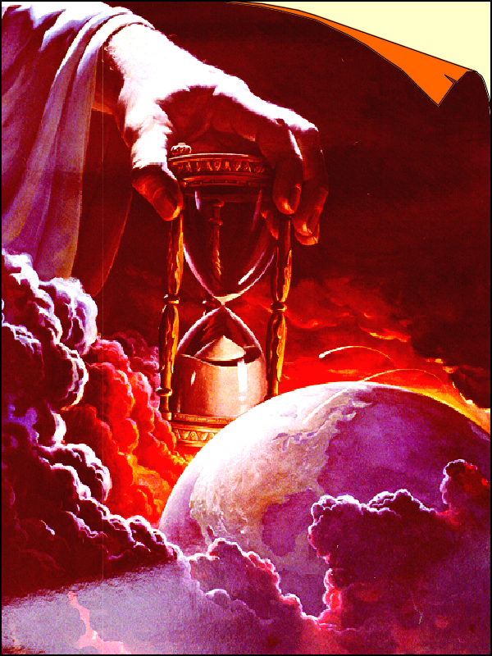

Slide 17
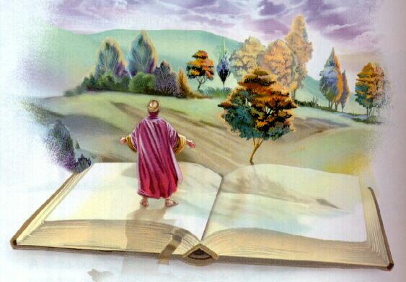
BÍBLIA

